Slide 1
การดำเนินงานทันตสาธารณสุขในชุมชน
โรงพยาบาลโคกสูง
นางศุภานัน เชียมขุนทด
เจ้าพนักงานทันตสาธารณสุข ชำนาญงาน

Slide 2
ข้อมูลทั่วไป
รพ.โคกสูงตั้งอยู่ที่ม.8 ต.โคกสูง อ.โคกสูง จ.สระแก้ว
เขตพื้นที่รับผิดชอบ จำนวน 4 หมู่บ้าน
- ม.8 ต.โคกสูง
- ม.4,ม12,ม.14 ต.หนองม่วง
ให้บริการประชากรในพื้นทีรับผิดชอบ 4 ตำบล 41 หมู่บ้าน ประชากร ในพื้นที่รับผิดชอบ จำนวน2,732 คน โรงเรียน 15 แห่ง โรงพยาบาลส่งเสริมสุขภาพตำบล 9 แห่ง

Slide 3
ประวัติโรงพยาบาลโคกสูง
สร้างเมื่อปี พ.ศ.2555 เป็น รพ.ขนาด F3
เริ่มเปิดให้บริการ 21 พฤษภาคม 2556/เปิดบริการทันตกรรม 1 ตุลาคม 2558
อัตรากำลังเจ้าหน้าที่กลุ่มงานทันตกรรมรวม จำนวน 5 คน ประกอบด้วย
-ทันตแพทย์ 2 คน -ทันตาภิบาล 1 คน
-ผู้ช่วยทันตแพทย์ 1 คน – ลูกจ้างทั่วไป 1 คน

Slide 4
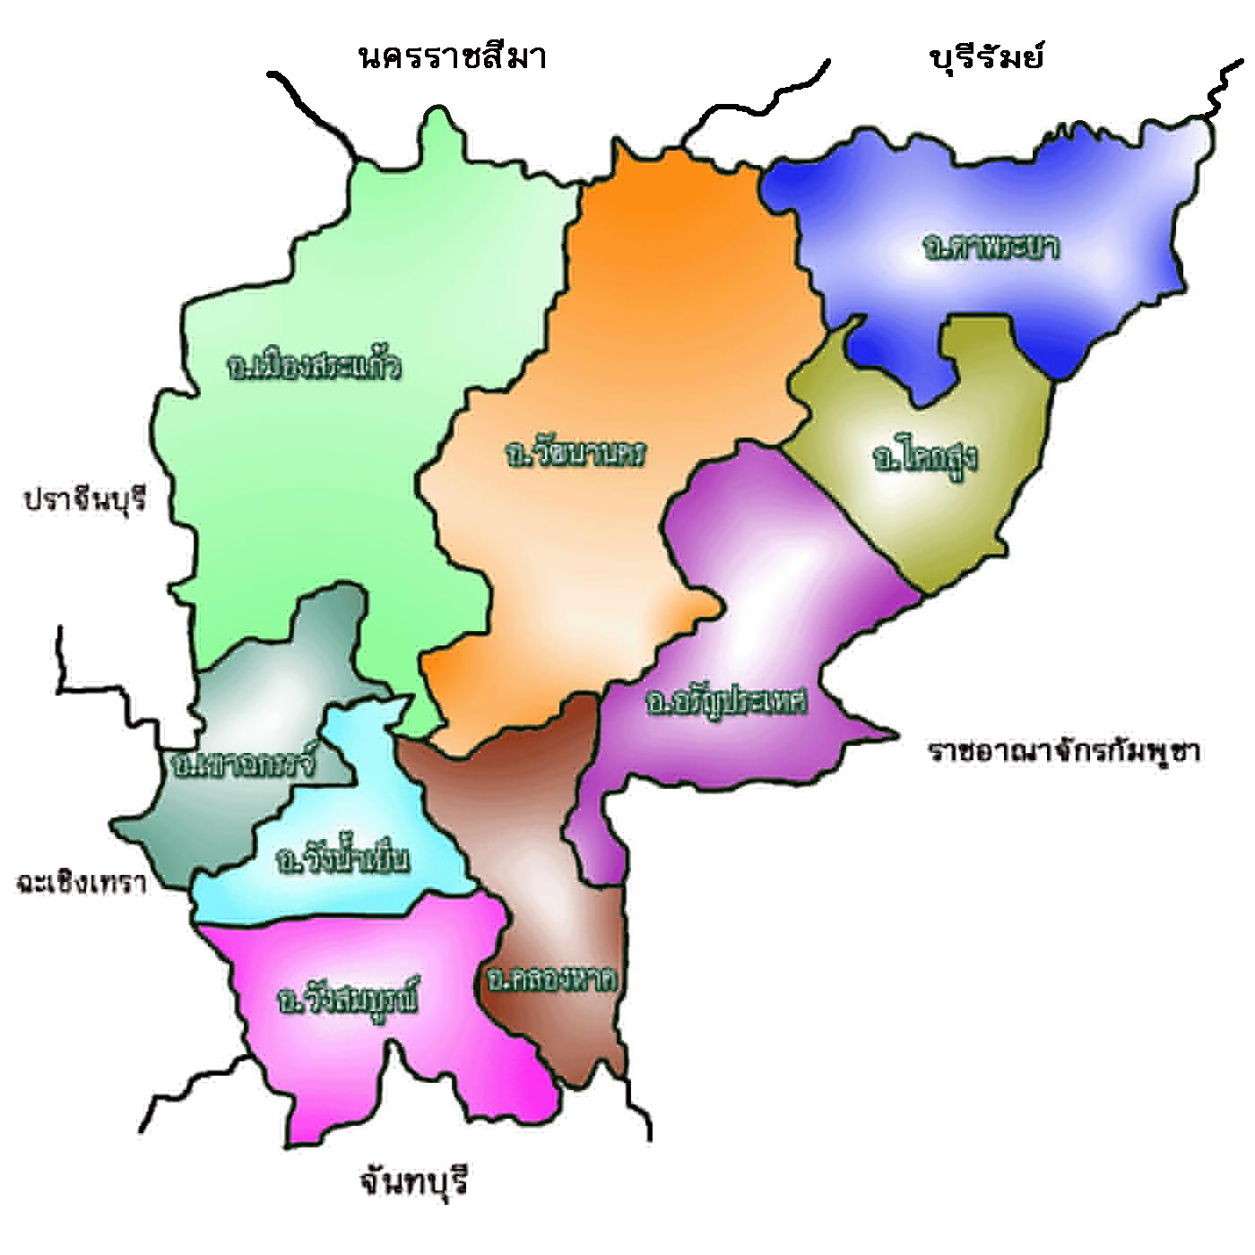
แผนที่จังหวัดสระแก้ว

Slide 5
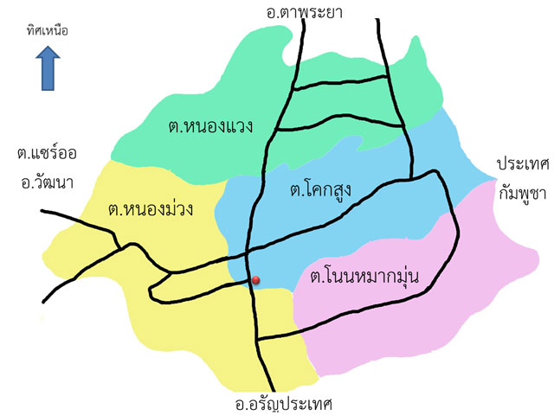
แผนที่อำเภอโคกสูง

Slide 6
อำเภอโคกสูง
ตำบลโคกสูง
ตำบลหนองแวง
ตำบลหนองม่วง
ตำบลโนนหมากมุ่น
รพ.สตโคกสูง
รพ.สตหนองแวง
รพ.สตหนองม่วง
รพ.สตโนนหมากมุ่น
รพ.สตหนองมั่ง
รพ.สตไผ่งาม
รพ.สตอ่างศิลา
รพ.สตคลองตะเคียน

Slide 7
โรงพยาบาลโคกสูง
4 หมู่บ้าน
เทศบาล
รพ.สตละลมติม
1 ศพด.(ยุบ)
1 โรงเรียนประถม
1 โรงเรียนมัธยม

Slide 8
การดำเนินงานทันตสาธารณสุขในชุมชุน
แม่และเด็ก
วัยรุ่น
วัยเรียน
วัยทำงาน
วัยสูงอายุ

Slide 9
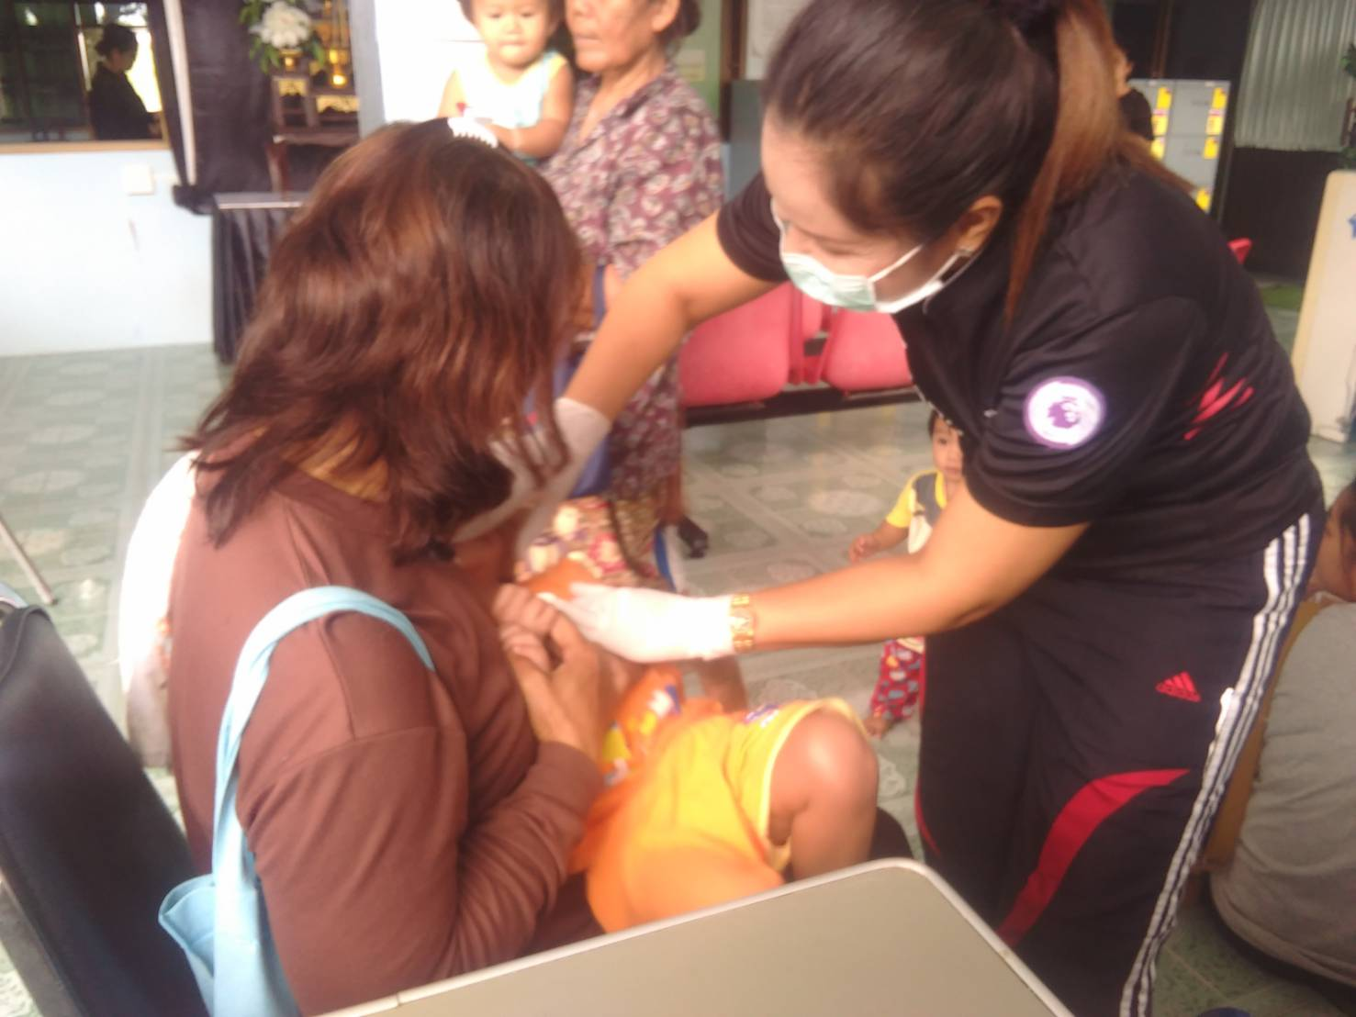
แม่และเด็ก(ANC/WCC)
ให้บริการตรวจฟัน/ทาฟลูออไรด์/ฝึกทักษะทำความสะอาดผู้ปกครองเด็ก ในรพ.สต.เครือข่าย (หมุนเวียน)

Slide 10
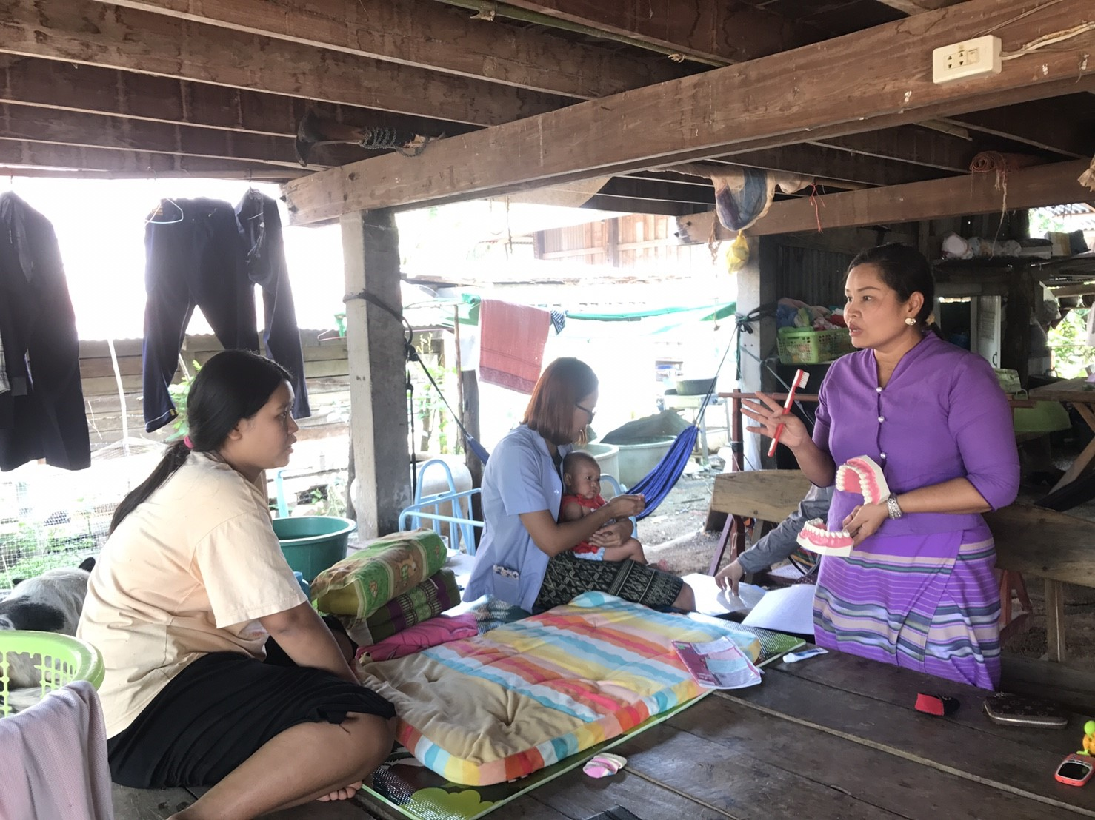
แม่และเด็ก(ANC/WCC)
ติดตามเยี่ยมบ้าน /แนะนำการดูแลสุขภาพช่องปาก
แก่หญิงหลังคลอดและบุตร ร่วมกับกลุ่มงานบริการปฐมภูมิในรูปแบบทีมสหวิชาชีพ

Slide 11
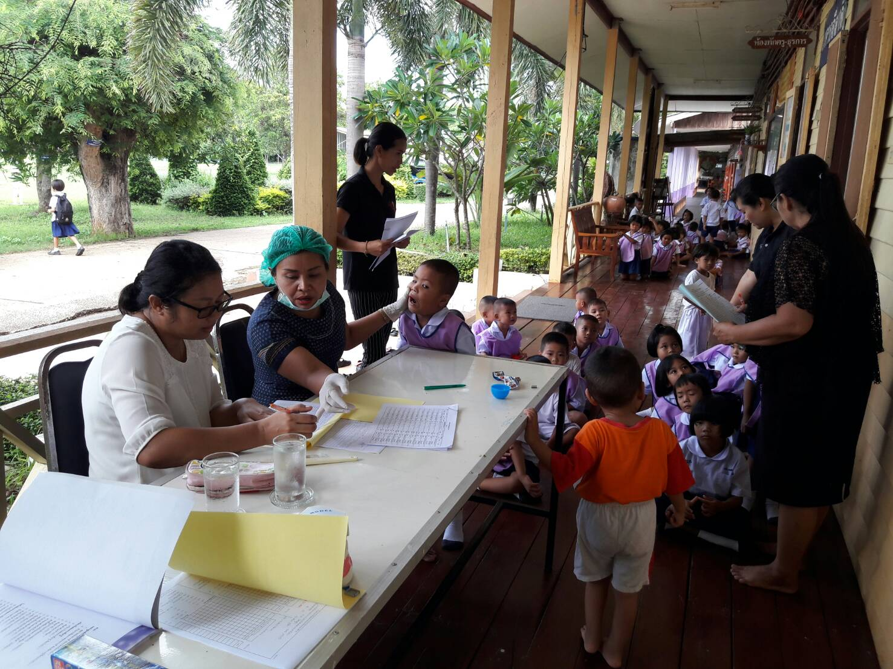
วัยเรียน
ตรวจสุขภาพช่องปากนักเรียนชั้น อนุบาล-ประถม 6 ตามระบบเฝ้าระวังทันตสุขภาพในโรงเรียนประถมศึกษาในเขตรับผิดชอบ

Slide 12
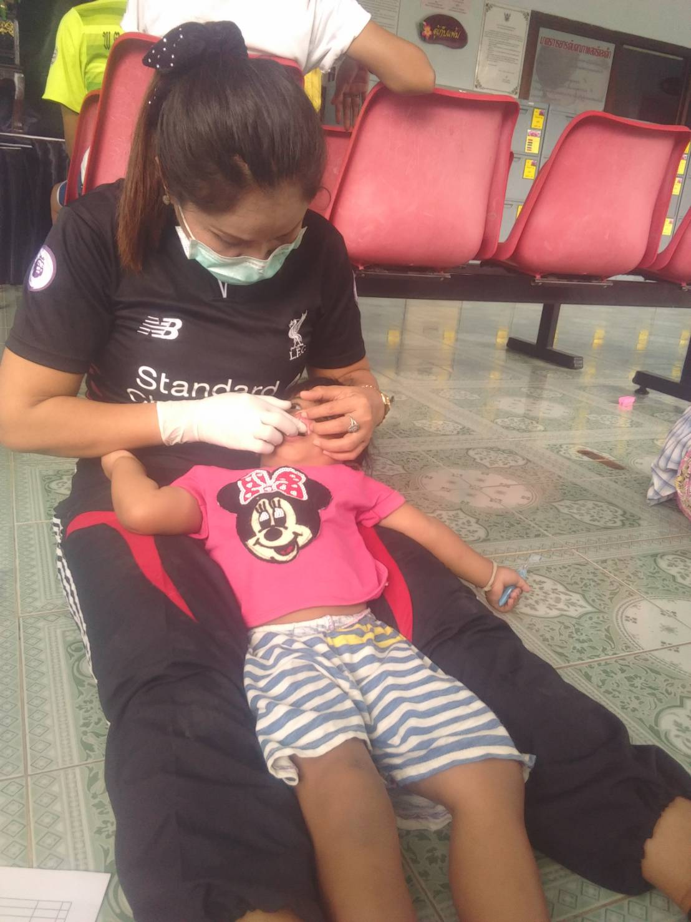
วัยเรียน
ทาฟลูออไรด์วานิชป้องกันฟันผุ แก่เด็กอนุบาล ปีการศึกษาละ ๑ ครั้ง

Slide 13
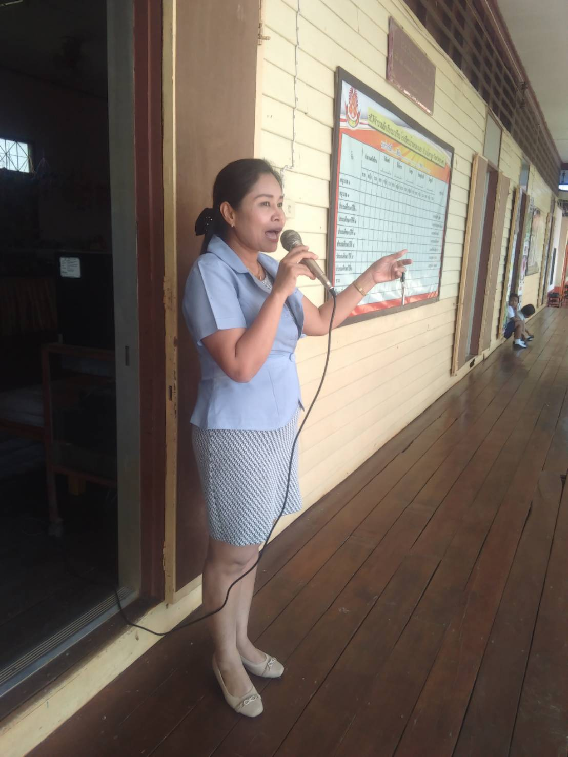
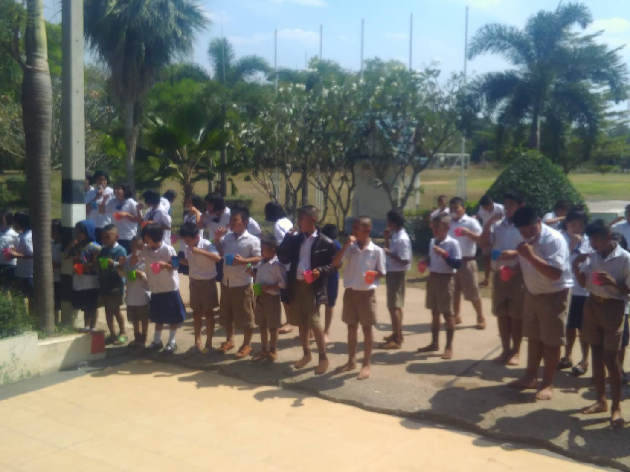
วัยเรียน
สอน/ติดตามการแปรงฟันที่ถูกต้องแก่นักเรียนโรงเรียนประถมศึกษา

Slide 14
วัยรุ่น(มัธยม)
รณรงค์ตามโครงการฟันสะอาดเหงือกแข็งแรง วันทันตสาธารณสุข
ปีละ ๑ ครั้ง
( ๑๘ กรกฎาคม )

Slide 15
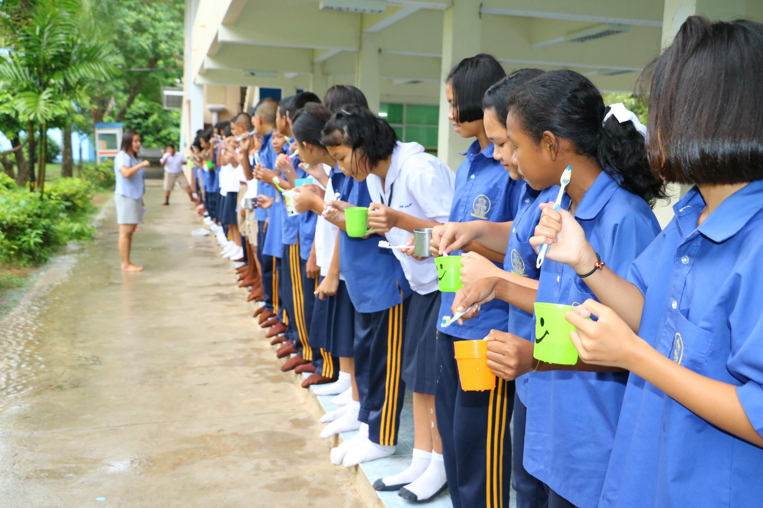
วัยรุ่น(มัธยม)

Slide 16
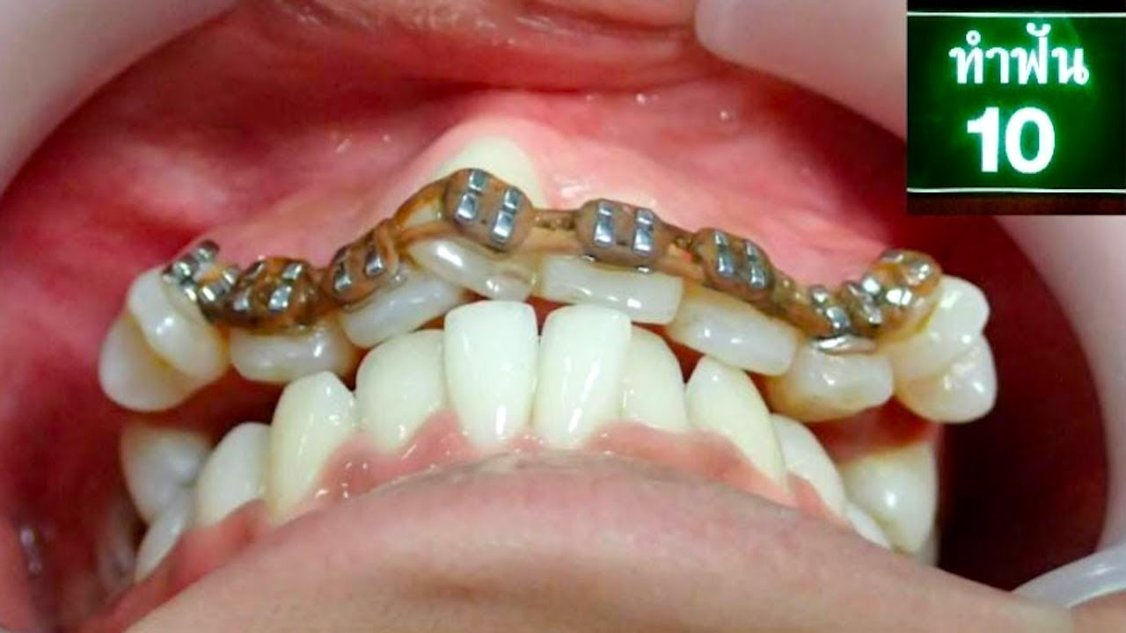
วัยรุ่น(มัธยม)
ทันตสุขศึกษา “การจัดฟันแฟชั่นในวัยรุ่น”

Slide 17
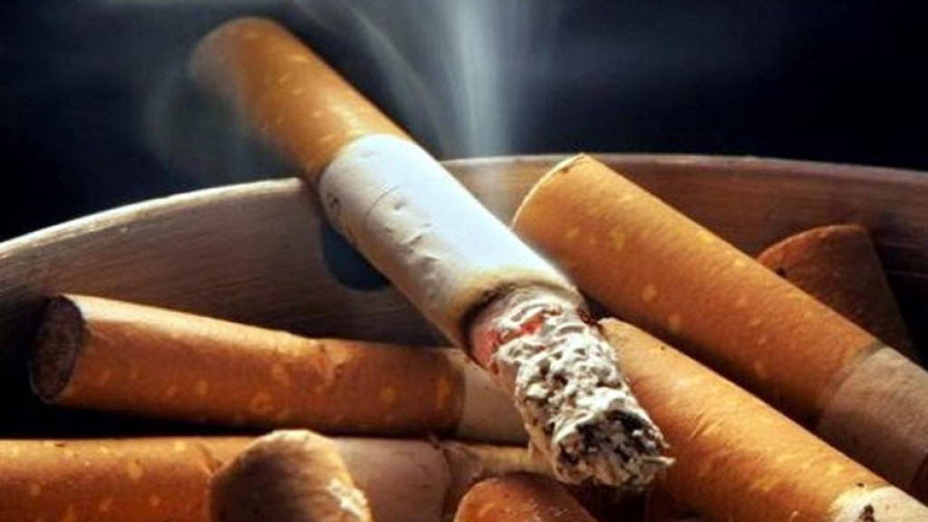
วัยรุ่น(มัธยม)
เฝ้าระวังปัจจัยเสี่ยงในวัยรุ่น เช่นการควบคุมการบริโภคยาสูบโดยทันตบุคลากร ป้องกันนักสูบหน้าใหม่

Slide 18
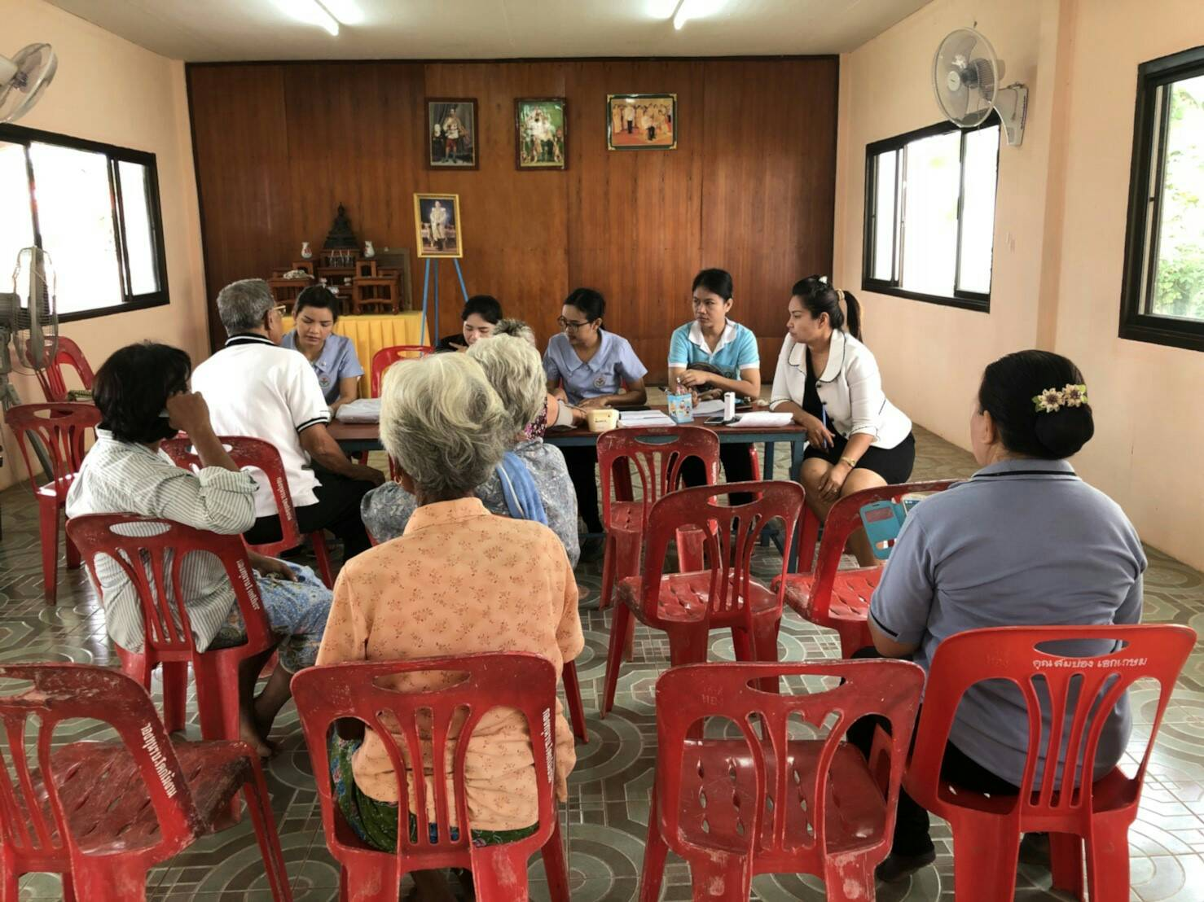
วัยทำงาน (35-59 ปี)
ออกบริการตรวจคัดกรองสุขภาพช่องปากวัยทำงาน ในพื้นที่รับผิดชอบร่วมกับกลุ่มงานบริการปฐมภูมิ(ให้คำแนะนำ/ฝึกทักษะควบคุมคราบจุลินทรีย์/ทาฟลูออไรด์เฉพาะที่/การขูดและขัดฟัน)

Slide 19
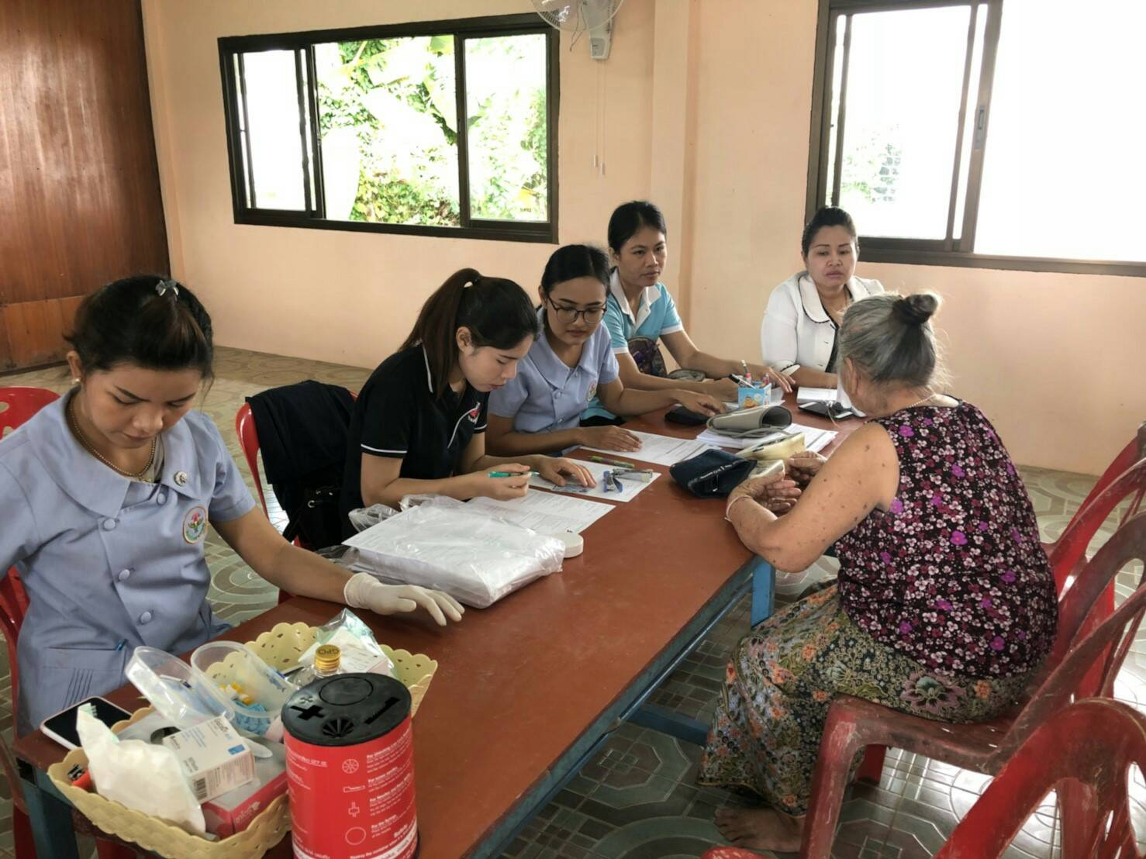
วัยทำงาน (35-59 ปี)

Slide 20
วัยสูงอายุ (60ปีขึ้นไป)
ออกบริการตรวจคัดกรองสุขภาพช่องปากผู้สูงอายุ ในพื้นที่รับผิดชอบร่วมกับกลุ่มงานบริการปฐมภูมิ(ให้คำแนะนำ/ฝึกทักษะควบคุมคราบจุลินทรีย์/ทาฟลูออไรด์เฉพาะที่/การขูดและขัดฟัน)

Slide 21
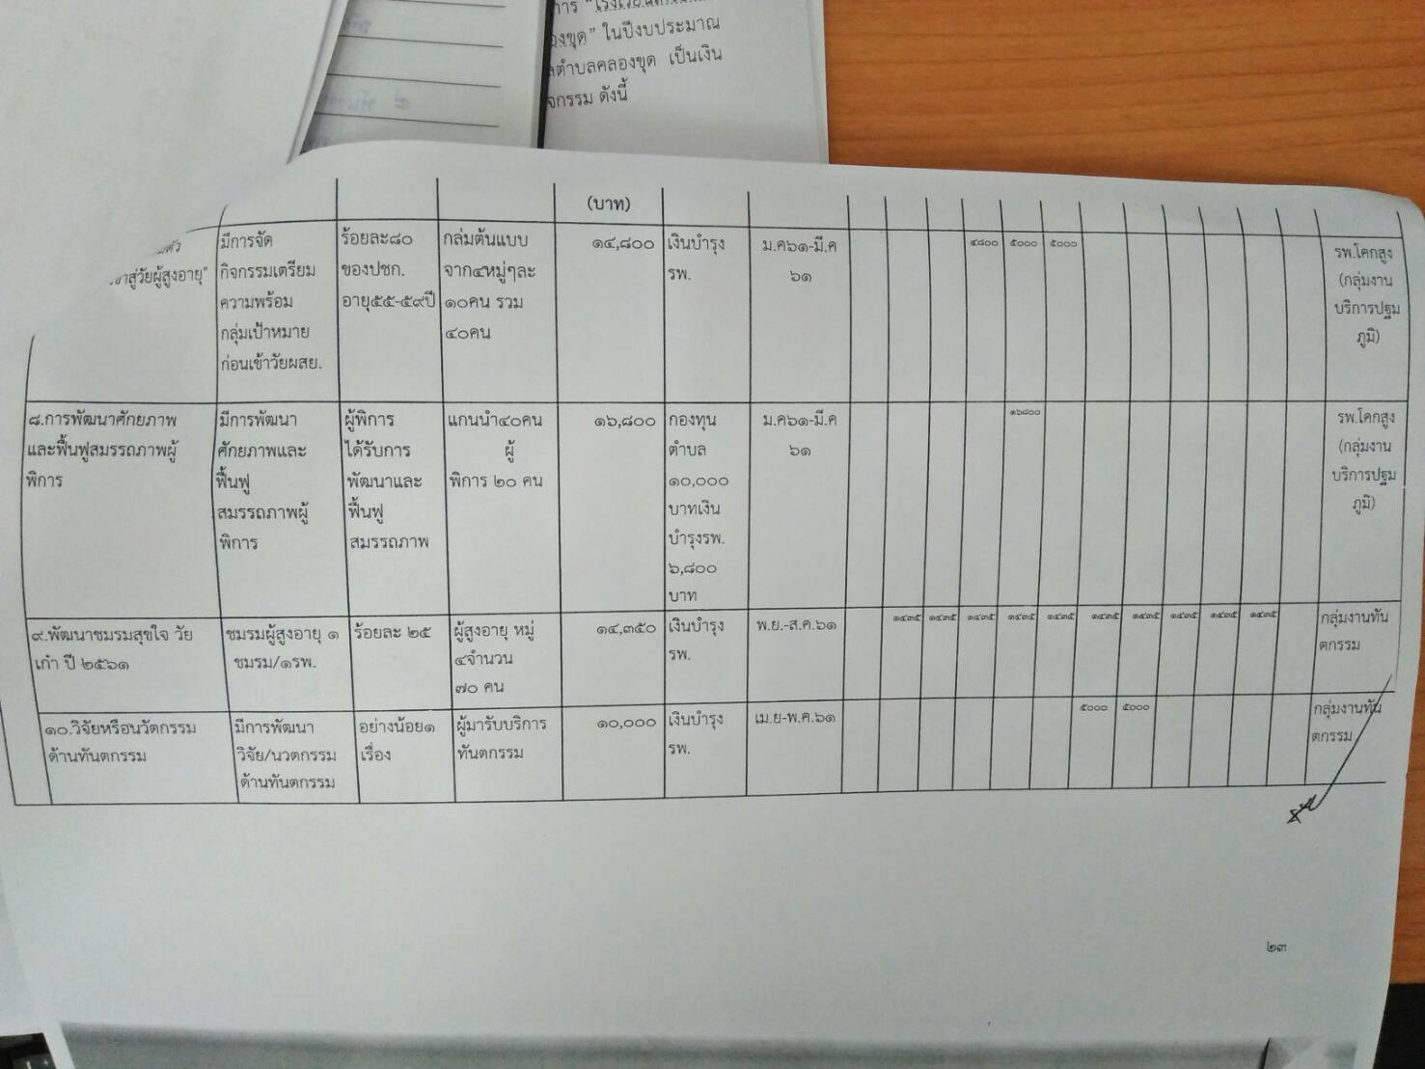
วัยสูงอายุ (60ปีขึ้นไป)
จัดกิจกรรมในชมรมผู้สูงอายุ “ ชมรมสุขใจ วัยเก๋า” ปี ๒๕๖๑

Slide 22
ปัญหาละอุปสรรค
1. โรงพยาบาลโคกสูง เพิ่งเริ่มดำเนินการ ได้ 3 ปี การทำงานค่อยเป็นค่อยไป ตามบริบทของพื้นที่
2. ความครอบคลุมการทำงานตามกลุ่มวัย และการหมุนเวียนรพ.สต.
3. บุคลากรจบใหม่ ทำให้ต้องเรียนรู้งานใหม่อยู่เสมอ
4. ขาดแคลนสื่อ อุปกรณ์ในการให้ความรู้

Slide 23
โอกาสพัฒนา
1. การหมุนเวียนบุคลากร ครอบคลุมทุกรพ.สต.
2. การรวบรวมและวิเคราะห์ข้อมูลระดับตำบล อำเภอ ให้เป็นไปในทิศทางเดียวกัน
3. มีการทำงานแบบบูรณาการ ร่วมกับภาคี เครือข่าย ทุกภาคส่วน

Slide 24
ข้อเสนอแนะ
มีการดำเนินงานทันตสาธารณสุขในชุมชนที่เด่นชัด เป็นรูปธรรมมากขึ้น รวมทั้งมีการพัฒนาระบบข้อมูล งานวิจัย และนวตกรรมเพื่อแก้ปัญหาสุขภาพช่องปากของประชาชนในพื้นที่ได้จริง

